Slide 1


데이터베이스PBL(001반)
DB 프로젝트
교내 대여 물품 관리 시스템
박재환, 손한윤, 조현명, 지승민

Slide 2
Contents
1
6
프로젝트 개요
QR 생성 코드
2
7
주요 기능
프로젝트에 적용된 수업 내용
3
8
Database Design
팀원 역할 분담
4
SQL Script
5
Web Page

Slide 3



1
프로젝트 개요
프로젝트 주제 선정 배경
교내 다양한 부서에서 수기로 물품을 관리하여 시간 지연 및 비효율 발생
부서별로 흩어진 대여 내역을 통합 관리할 시스템의 필요성 대두
프로젝트 목표
교내 모든 부서의 대여 물품을 통합 관리할 수 있는 시스템을 구축하여, 효율적인 운영과 사용자 편의성을 동시에 향상시키는 것
예상 목표
실시간 재고 확인과 기록을 통해 물품 중복 대여 및 분실 최소화
반복적이고 수작업 기반의 업무를 시스템화하여 행정 효율성 증대

Slide 4

2
주요 기능
주요 기능
시스템 이름 및 로고
물품 및 학생 QR 스캔을 통한 정보 식별
스캔된 정보를 바탕으로 대여자 및 물품 정보 확인
물품 대여 및 반납 처리 기능
학생별 대여 내역 조회 기능 제공
University + Rent로 대학 내 대여 시스템이라는 의미

Slide 5
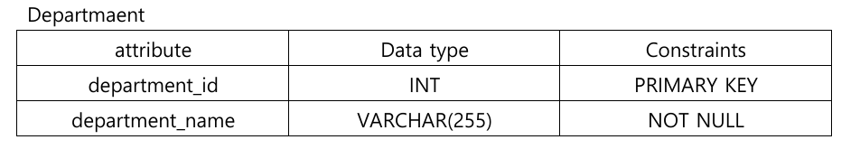
3
Database Design
Schema

Slide 6
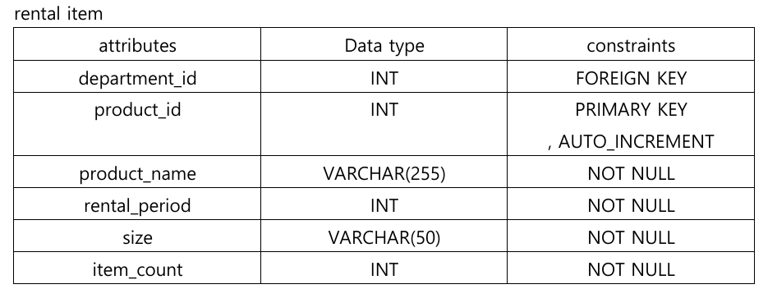
3
Database Design
Schema

Slide 7
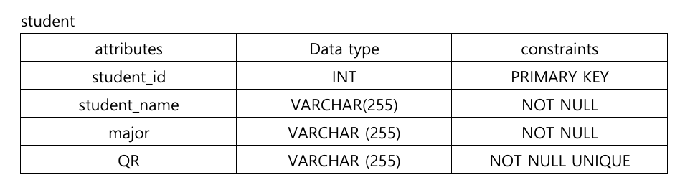
3
Database Design
Schema

Slide 8
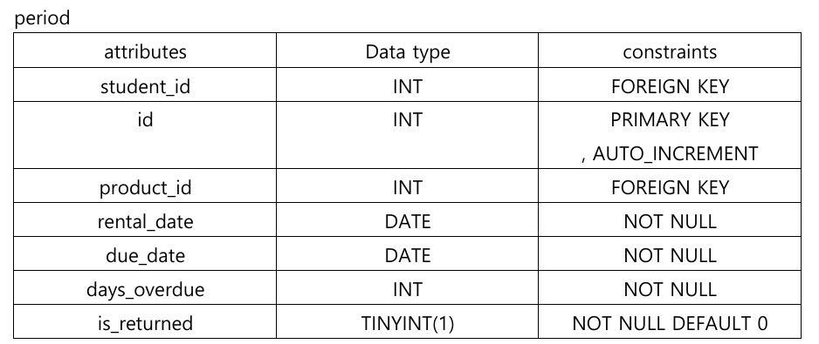
3
Database Design
Schema

Slide 9
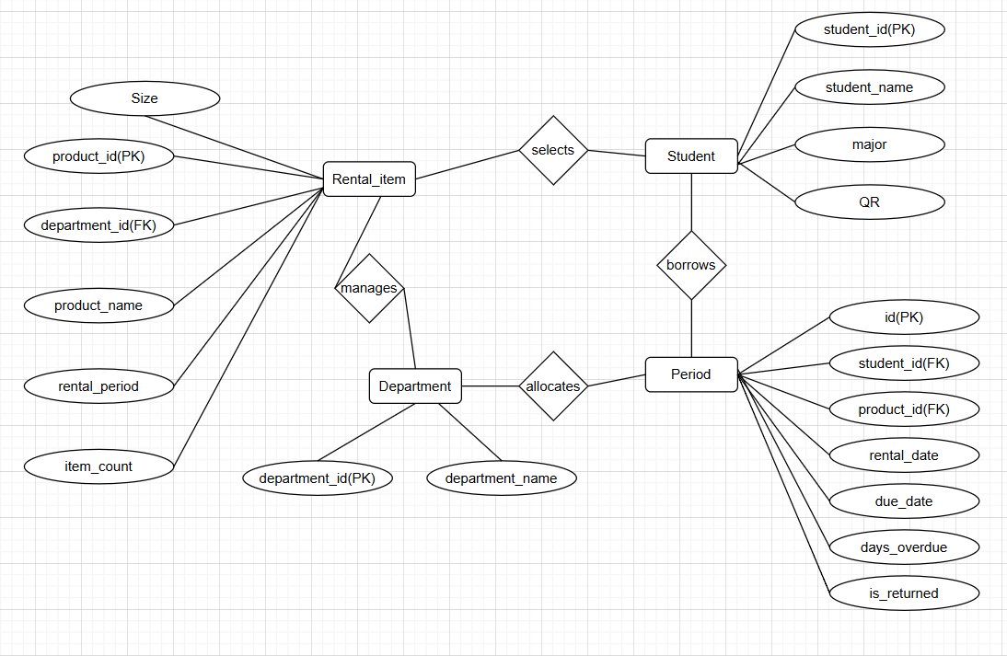
3
Database Design
ERD

Slide 10
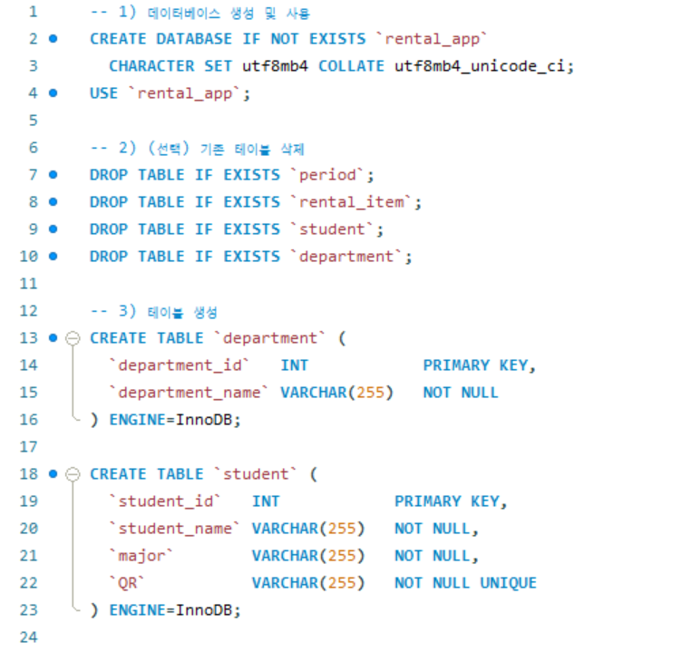
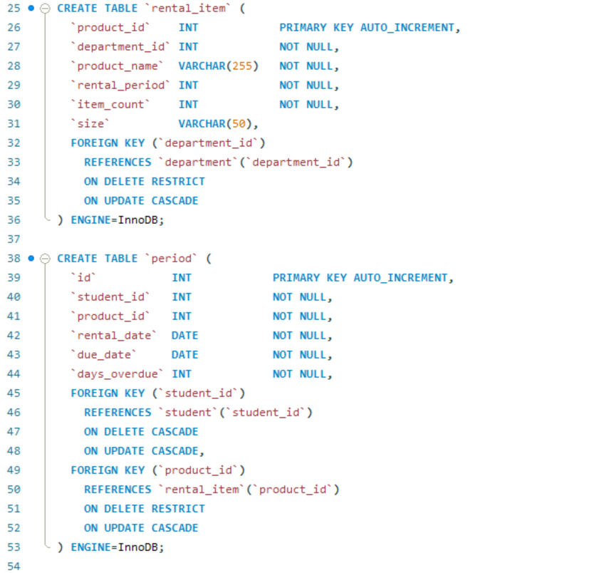
4
SQL Script
SQL Script

Slide 11
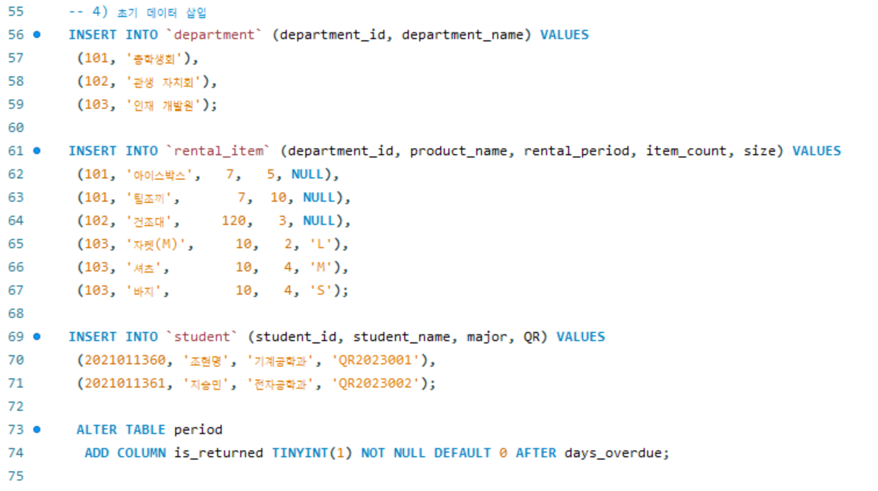
4
SQL Script
SQL Script

Slide 12
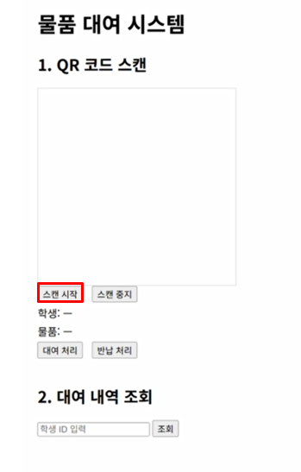
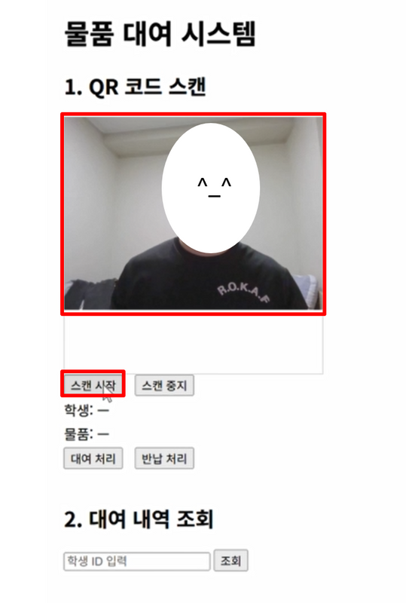
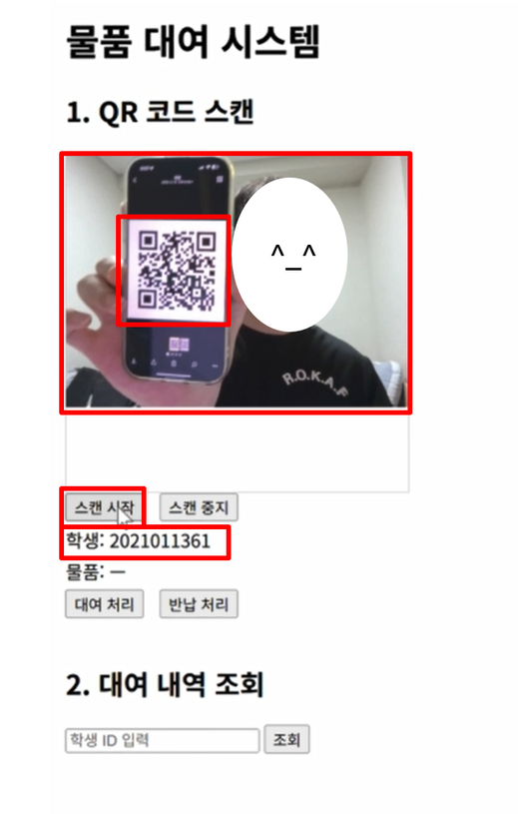

5
Web Page
Web Page 동작 과정; 대여 과정
스캔 시작 클릭 > 노트북 카메라로 학생 QR 스캔 → 학생 학번 확인 가능

Slide 13
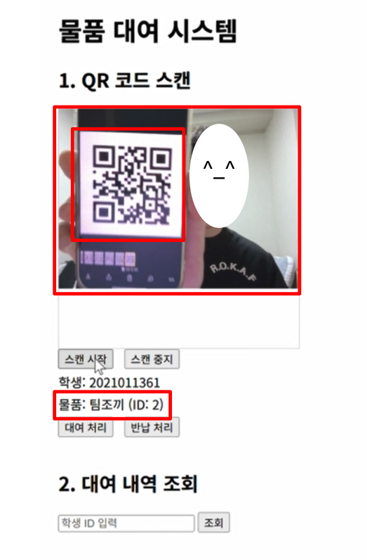
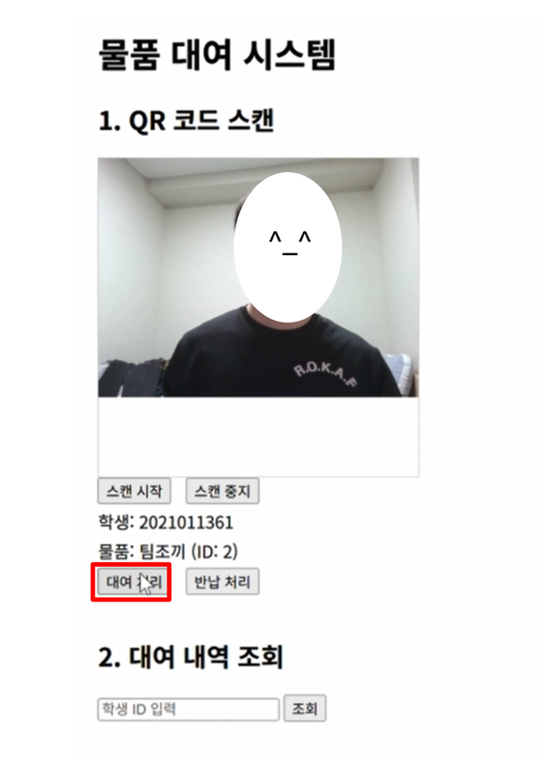
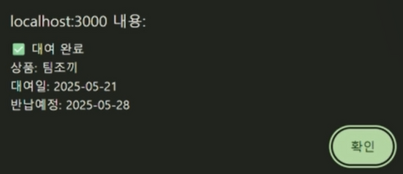
5
Web Page
Web Page 동작 과정; 대여 과정
2. 노트북 카메라로 대여 물품 QR 스캔 → 물품 정보 확인 가능 > 대여 처리 클릭 → 대여 완료 확인창 확인 가능

Slide 14
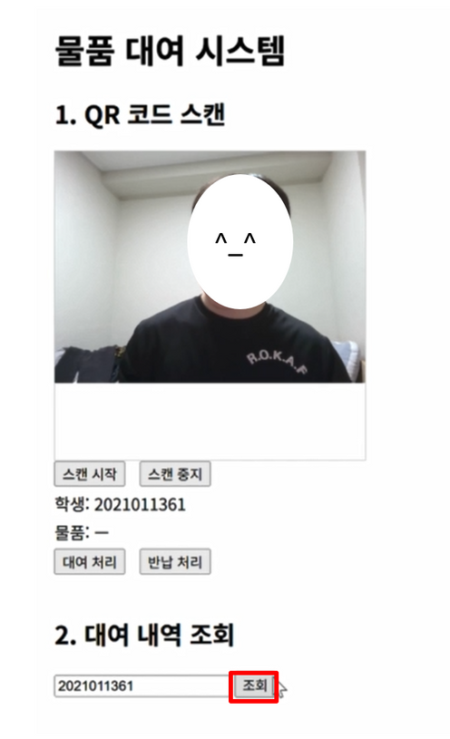
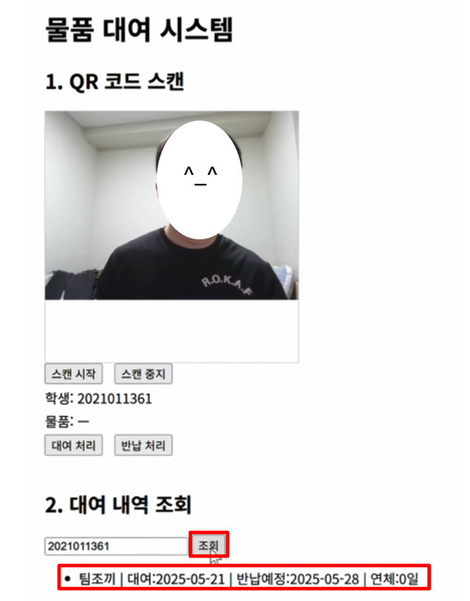
5
Web Page
Web Page 동작 과정; 대여 내역 조회 과정
3. 대여 내역 조회에 학생의 학번 입력 후 조회 버튼 클릭 > 대여한 물품과 대여일, 반납일, 연체일에 대한 정보 확인 가능

Slide 15
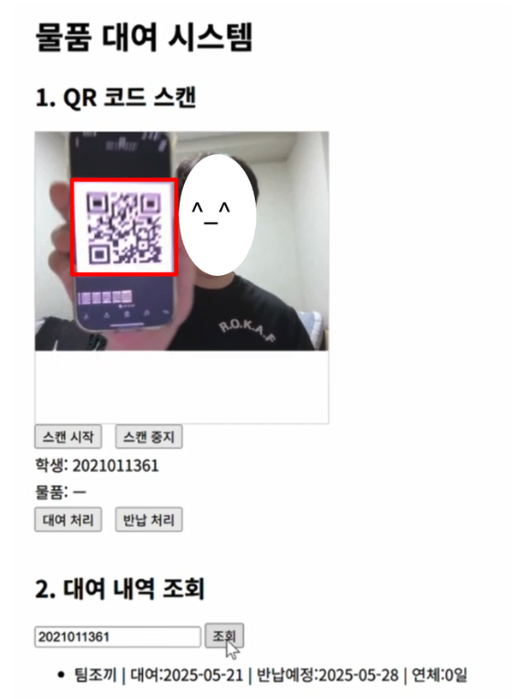
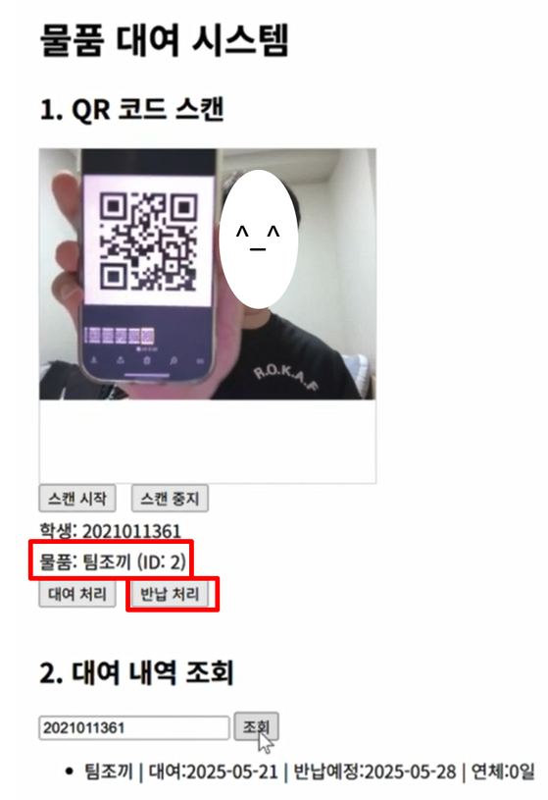
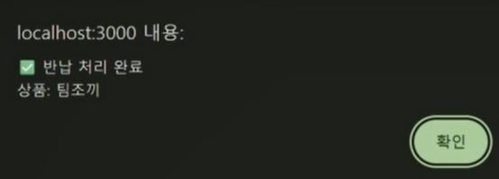
5
Web Page
Web Page 동작 과정; 반납 과정
4. 반납하고자 하는 물품의 QR 스캔 → 물품 확인 가능 > 반납 처리 버튼 클릭 → 반납 처리 완료 창 확인 가능

Slide 16
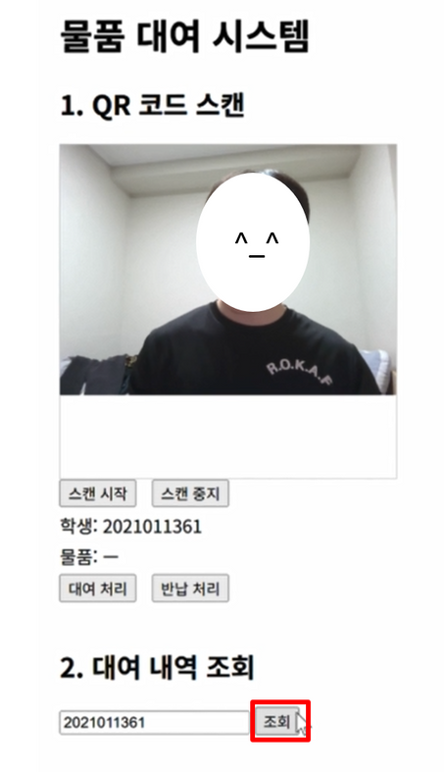
5
Web Page
Web Page 동작 과정; 반납 과정
5. 반납 처리 창 확인 후 대여 내역 조회에서 조회 버튼을 클릭하면 내역이 없는 것을 확인 가능

Slide 17
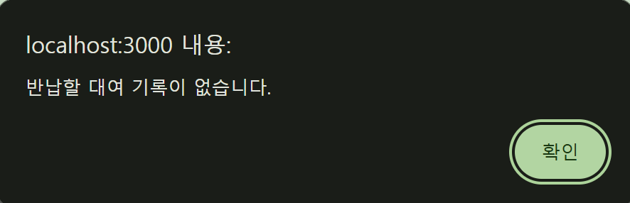
5
Web Page
Web Page 동작 과정; 반납 과정
6. 만약 반납할 내역이 없는데 반납 처리를 수행할 경우>반납할 대여 기록이 없다는 창 확인 가능

Slide 18
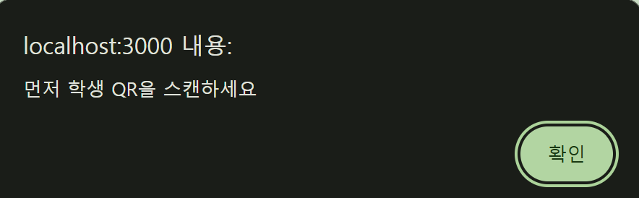
5
Web Page
Web Page 동작 과정; 반납 과정
7. 학생 QR 스캔하지 않고, 대여 처리 혹은 반납 처리를 진행할 경우>학생의 QR을 먼저 스캔하라는 창 확인 가능

Slide 19
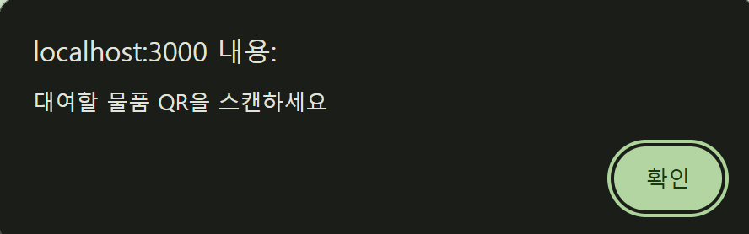
5
Web Page
Web Page 동작 과정; 반납 과정
8. 학생 QR은 스캔 했지만, 물품 QR은 스캔하지 않고 대여 처리 혹은 반납 처리를 진행할 경우>물품 QR을 스캔하라는 창 확인 가능

Slide 20



5
Web Page
웹 시스템 구성 도구
데이터베이스 설계 및 관리
코드 Editing & Debugging 환경
백엔드 서버 런타임

Slide 21
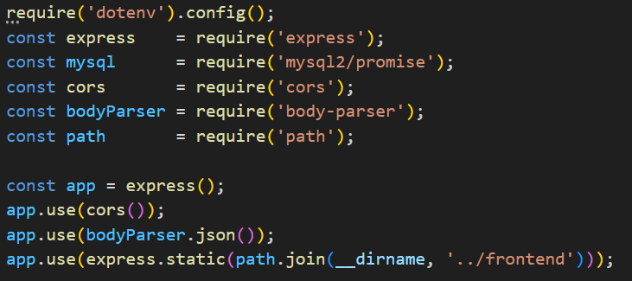
5
Web Page
코드; 웹 구성
Node.js 서버가 실행되기 위해 필요한 환경 설정, 웹 서버, 데이터베이스 연동, 요청 처리, 정적 파일 제공 등을 담당할 기초 모듈들을
불러오는 코드
Express 서버를 만들고, 외부 요청 허용(CORS), JSON 데이터 처리, 프론트엔드 파일 제공 설정 코드

Slide 22
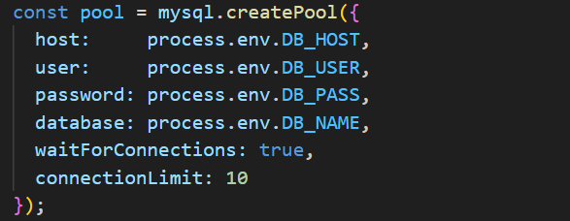
5
Web Page
코드; 웹 구성
환경 변수에 설정된 정보로 MySQL 연결 풀을 생성하여, 여러 DB 요청을 효율적으로 처리하는 코드

Slide 23
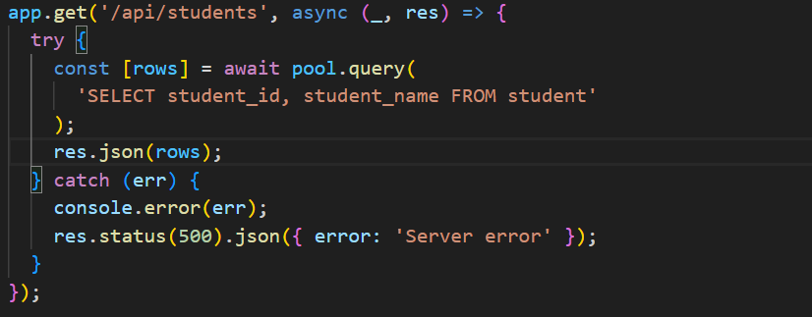
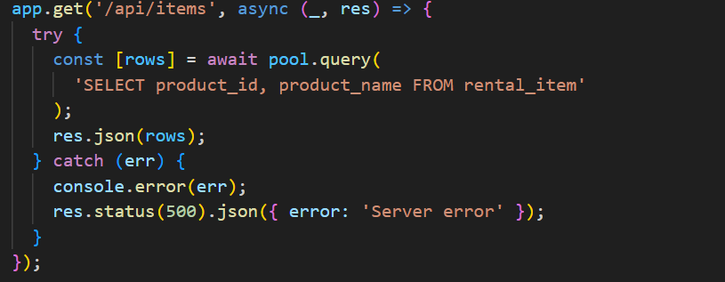
5
Web Page
코드; 웹 구성
학생 목록 API
GET /api/students 요청이 오면 student 테이블에서 student_id, student_name만 가져와서 응답하도록 하는 코드
물품 목록 API
GET /api/items 요청이 오면 rental_item 테이블에서 product_id, product_name만 조회하여 응답하도록 하는 코드

Slide 24
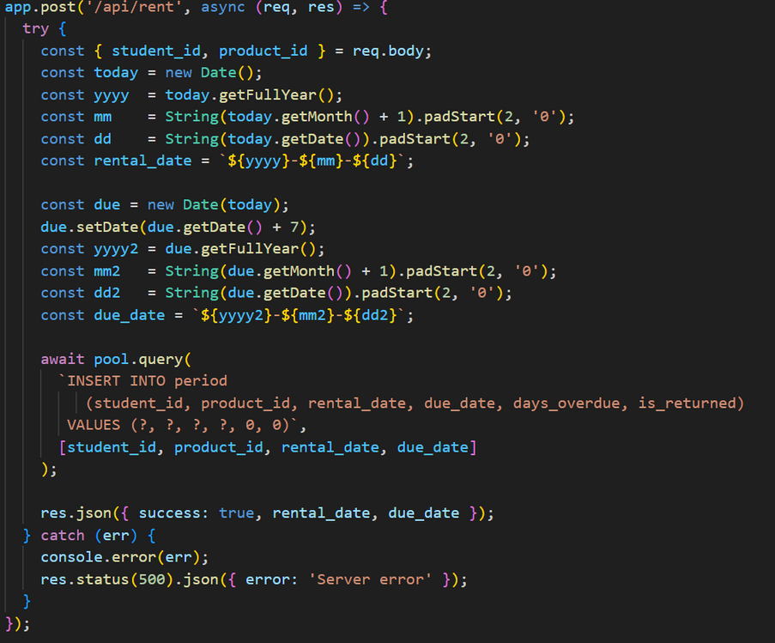
5
Web Page
코드; 웹 구성
대여 처리 API
프론트엔드에서 POST 요청으로 전송한 student_id, product_id 값을 req.body에서 추출함으로써 어떤 학생이 어떤 물품을 빌리는지 전달 받음.
오늘 날짜를 가져와서 YYYY-MM-DD 형태로 변환하는 코드로 구성.
이후 대여 날짜에 대여 기간인 7일을 더하여 반납 기한을 자동으로 계산하고 YYYY-MM-DD 형태로 날짜를 반환하는
코드로 구성.
period 테이블에 전 위 코드를 바탕으로 나온 값으로 구성된 record를 추가.
대여 처리 성공 시, 대여일과 반납 예정일 정보를 프론트에 JSON으로 전달.
중간에 에러가 발생하면 서버 오류 응답을 반환하고, 콘솔에
에러 로그 출력.

Slide 25
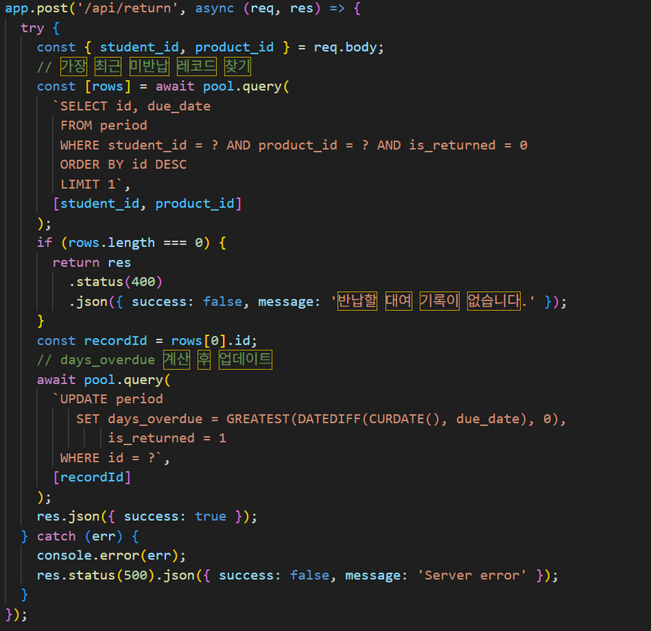
5
Web Page
코드; 웹 구성
반납 처리 API
프론트엔드에서 POST 요청으로 받은 student_id와 product_id를 추출하고 어떤 학생이 어떤 물품을 반납하는지 전달 받음.
period 테이블에서 해당 학생과 물품의 is_returned = 0인 가장 최신(ORDER BY id DESC) 기록 1개를 찾음. 아직 반납하지 않은 가장 최근 대여 기록만 반납 대상이 됨.
이후 조건에 맞는 미반납 기록이 없다면, 클라이언트에 오류 응답 전송하는 코드로 구성.
업데이트할 레코드를 구분하기 위한 id 값을 저장하고 반납 처리 및 연체일을 계산.
마지막으로 정상적으로 처리되었음을 프론트에 알려주도록 코드 구성.
중간에 에러가 발생하면 서버 오류 응답을 반환하고, 콘솔에
에러 로그 출력.

Slide 26
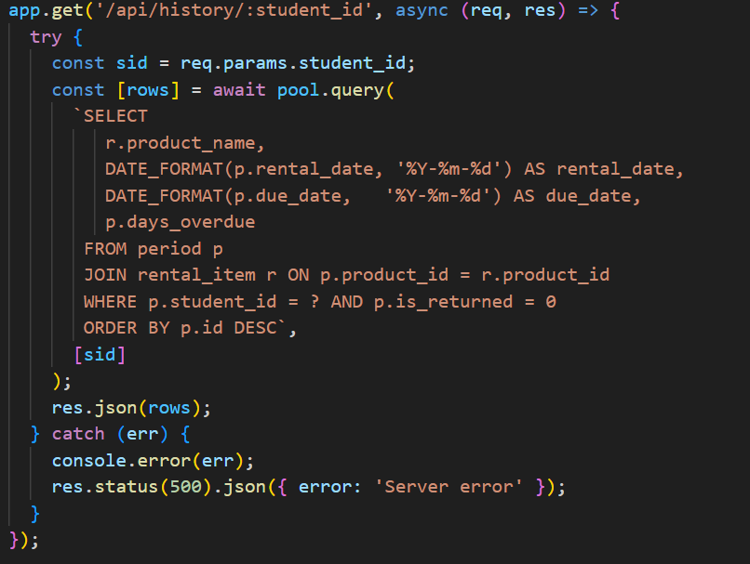
5
Web Page
코드; 웹 구성
대여 내역 조회 API
req.params.student_id를 통해 해당 학생의 ID 추출하고 이를 sid 변수에 저장.
eriod와 rental_item 테이블을 조인해 반납하지 않은 대여 내역을 최신순으로 조회하고, 물품명, 대여일, 반납 예정일, 연체일수를 출력.
위에서 조회한 결과를 클라이언트로 전송하고 , 문제가 생기면 서버 오류 응답을 반환하도록 하는 코드로 구성.

Slide 27
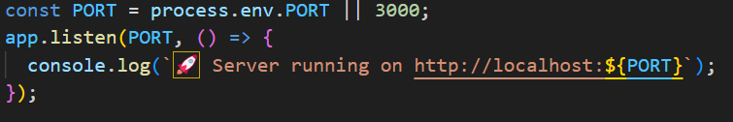
5
Web Page
코드; 웹 구성
서버 실행
.env 파일에 정의된 PORT 값을 사용하고, 없을 경우 기본값인 3000번 포트로 Express 서버를 실행.
app.listen()로 해당 포트에서 HTTP 요청을 수신 대기하도록 설정하며, 서버가 성공적으로 실행되면 실제 포트 번호를 포함한 주소(http://localhost:${PORT})를 콘솔에 출력.

Slide 28
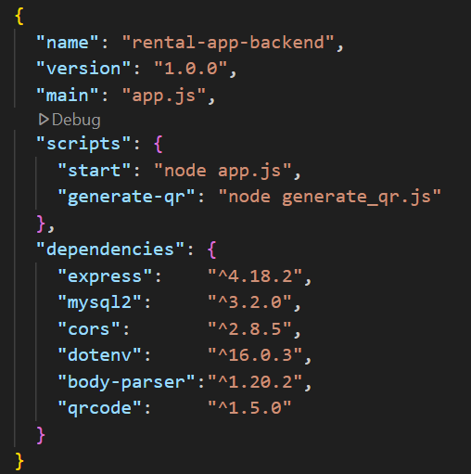
5
Web Page
코드; package.json
Node.js 프로젝트의 메타 정보와 실행 스크립트, 의존 라이브러리 목록을 담고 있는 package.json 파일
해당 시스템을 실행하려면 어떤 도구들이 필요한지 package.json에 모두 나와있기 때문에 누구나 “npm install” 한 줄로 해당 프로젝트의 실행 환경을 똑같이 만들 수 있다.

Slide 29
5
Web Page
코드; .env
환경 변수 설정 파일
직접 중요한 값을 하드코딩하지 않고, 외부에서 불러와서 유연하게 설정할 수 있도록 도와주는 코드.

Slide 30
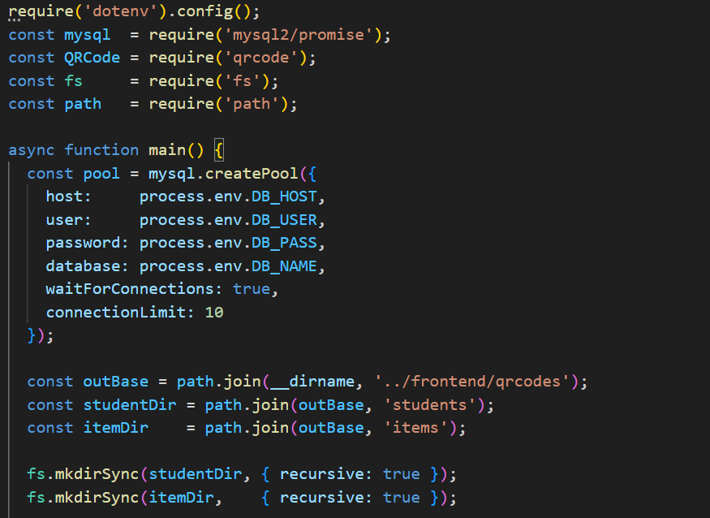
6
QR 생성 코드
코드; QR 생성
.필요한 모듈을 불러오고, .env 파일의 DB 설정을 기반으로 MySQL 연결 풀을 생성.
QR 코드 이미지를 저장할 frontend/qrcodes/students와 items 경로를 지정하고, 해당 폴더가 없으면 자동 생성.

Slide 31
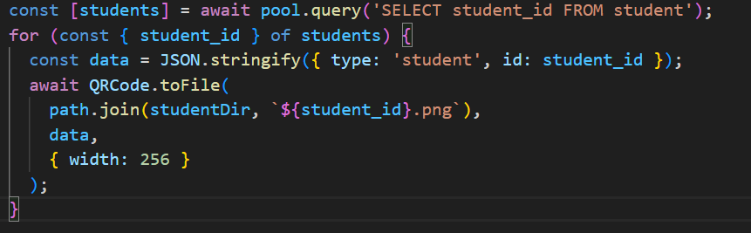
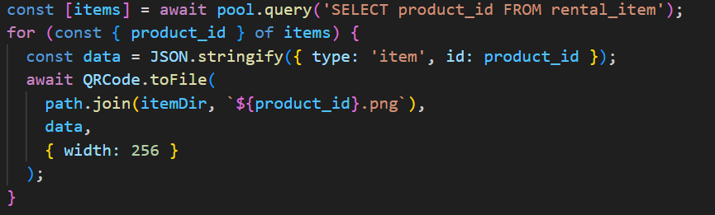
6
QR 생성 코드
코드; QR 생성
학생 QR 코드 생성
student 테이블에서 학생 ID를 가져와, 각 ID를 포함한 JSON 데이터를 QR 코드로 변환해 studentID.png 형식의 이미지 파일로 저장.
물품 QR 코드 생성
rental_item 테이블에서 물품 ID를 가져와, 각 ID를 담은 JSON 데이터를 QR 코드로 변환해 productID.png 파일로 저장.

Slide 32
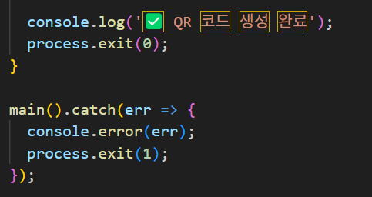
6
QR 생성 코드
코드; QR 생성
종료 및 예외 처리
QR 코드 생성이 완료되면 성공 메시지를 출력하고 정상 종료하며, 에러 발생 시 로그를 출력하고 비정상 종료.

Slide 33

7
프로젝트에 적용된 수업 내용
JOIN
Schema
,ERD
Create,
Key Constraint
ORDER BY
UPDATE
위와 같은 내용을 적용하여 교내 물품 대여 관리 시스템을 구현

Slide 34




8
팀원 역할 분담
박재환
손한윤
조현명
지승민
내용을 작성하세요
내용을 작성하세요
내용을 작성하세요
내용을 작성하세요

Slide 35
감사합니다.
Thank You

